Slide 1
Складання обернених прикладів.
Розв’язування виразів та задач.
Презентацію підготувала
вчитель
Черепковецької ЗОШ
І-ІІІ ступенів
Баюк І. Г.

Slide 2
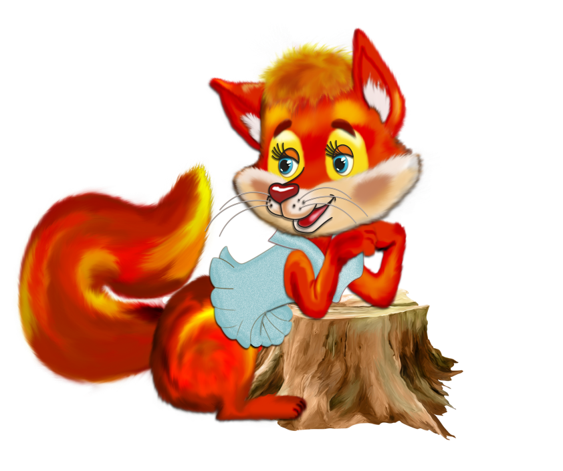
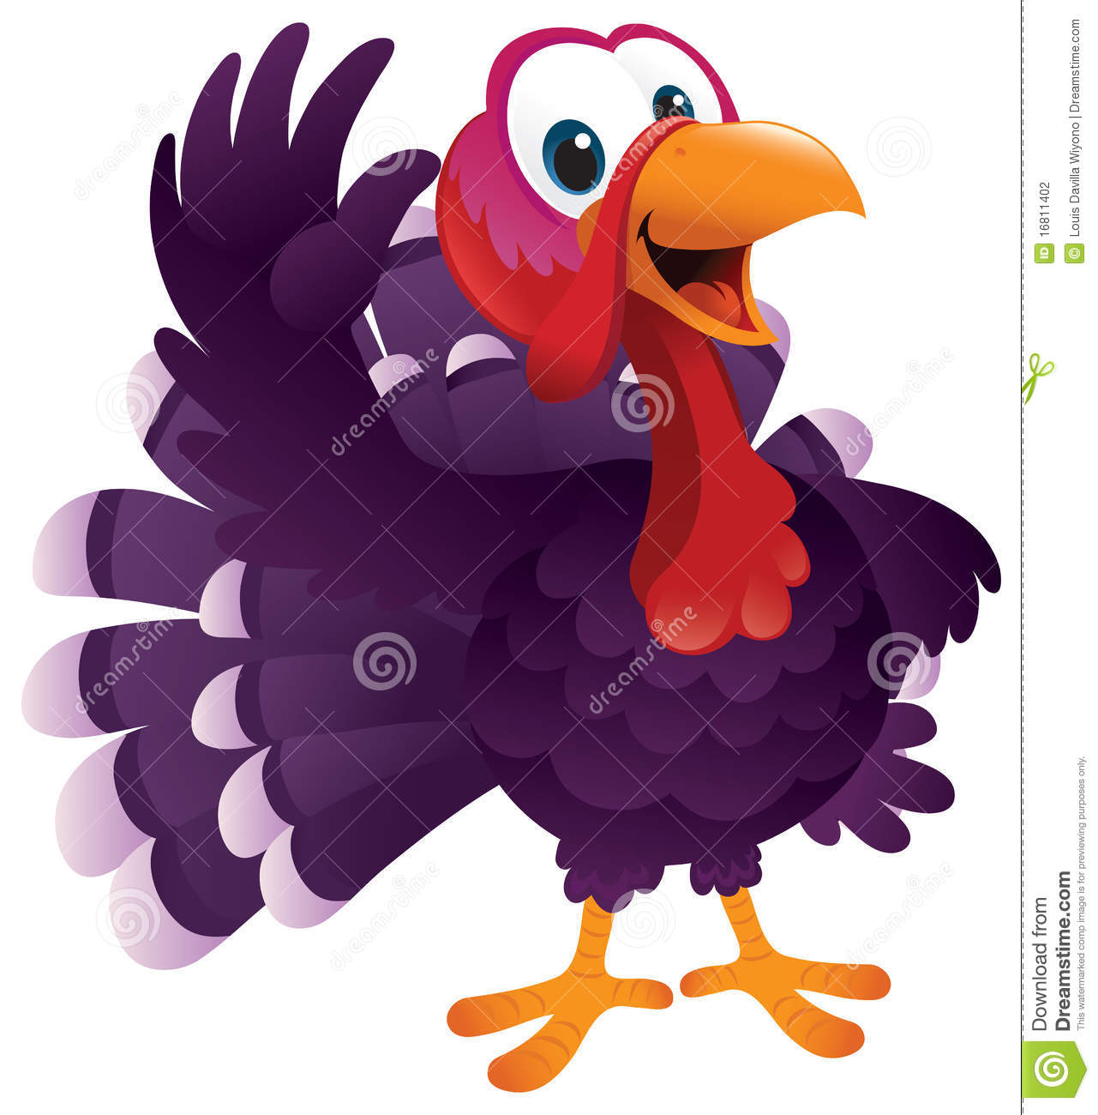
Усний рахунок
Дві сестрички, дві лисички, Заплели по дві косички. Скільки разом у лисичок Є заплетених косичок?
Чотири індики Пішли на музики, Танцювали-гупали. Скільки ніжок тупали?

Slide 3
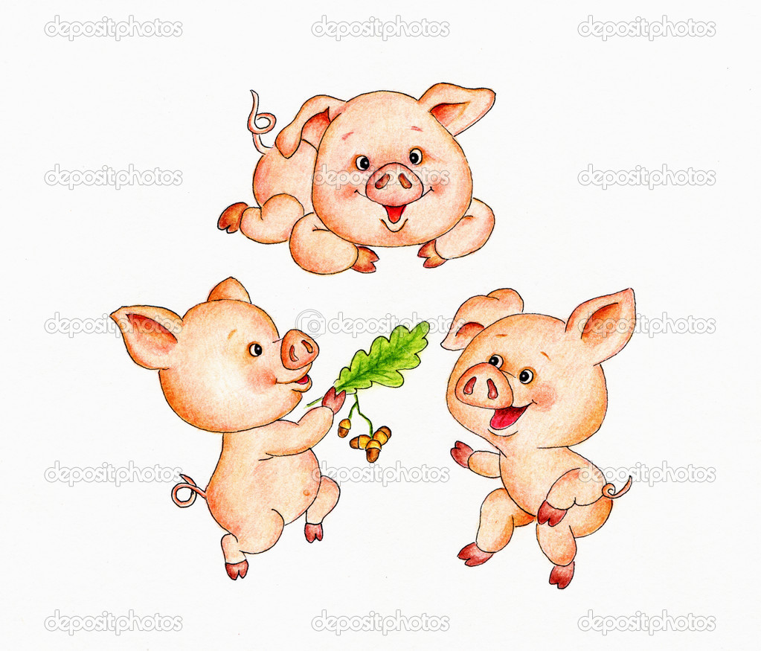
Змерзли троє поросят,
Зіщулились і тремтять.
Щоб їх відігріти,
Скільки валянок купити?

Slide 4
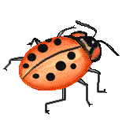
А чи знаєте?...
- Скільки ніг у двох жуків?
Скільки ніг у двох павуків?
Скільки крил у п'яти курей?
Скільки вух у семи свиней?
Скільки очей у шести людей? - Скільки ріг у трьох гусей?
- Чому у двох жуків 12 ніг, а в двох павуків 16?

Slide 6
Розв’яжіть задачу
Щоб полити одну грядку, потрібно 3 відра води.
Скільки треба води, щоб полити 7 таких грядок?
3 • 7= 21 ( в.)
Відповідь : 7 відер води треба , щоб полити 7 таких грядок.

Slide 7
Складання обернених прикладів.

Slide 8
3 • 6 =
18
18 : 3 =
6
18 : 6 =
3
С. 86 № 549

Slide 10
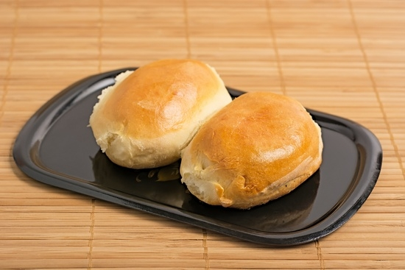
№ 550
Залишилося ще 18 пиріжків
Скільки пиріжків спекла мама ?

Slide 11
Колективна робота № 551 , № 552

Slide 12
Самостійна робота
2 • 5 - 8 2 • 8 - 9 3 • 7 + 15 2 • 3 + 57 2 • 4 + 56 3 • 5 + 39 3 • 9 + 60 2 • 7 + 26

